Slide 1

第9章 Java集合
讲师：李玉婷

Slide 2
Java基础知识图解
Java发展历程
JAVA环境搭建
基础程序设计
泛型
元注解
Eclipse使用
装箱/拆箱
关键字
数据类型
运算符
流程控制
数组
枚举
IDEA 使用
排序算法
数据结构
可变参数
面向对象编程
Lambda
表达式
Java新特性
类/对象
类的结构
三大特性
接口
设计模式
Stream API
应用程序开发
Date/Time API
Oracle/MySQL
JDBC
集合
IO/NIO
类库
多线程
异常处理
反射
网络

Slide 3
本章内容
9.1 Java集合框架
9.2 Collection接口API
9.3 Iterator迭代器接口
9.4 Collection子接口之一： List接口
ArrayList LinkedList Vector
9.5 Collection子接口之二：Set接口
HashSet LinkedHashSet TreeSet
9.6 Map接口
HashMap LinkedHashMap TreeMap Hashtable
9.7 Collections工具类

Slide 4
9-1 Java集合框架

Slide 5
Java 集合概述
一方面， 面向对象语言对事物的体现都是以对象的形式，为了方便对多个对象的操作，就要对对象进行存储。另一方面，使用Array存储对象方面具有一些弊端，而Java 集合就像一种容器，可以动态地把多个对象的引用放入容器中。
Java 集合类可以用于存储数量不等的多个对象，还可用于保存具有映射关系的关联数组。
Notes:
IT ? I ? T ?

Slide 6
Java 集合概述
Java 集合可分为 Collection 和 Map 两种体系
Collection接口：
Set：元素无序、不可重复的集合
List：元素有序，可重复的集合
Map接口：具有映射关系“key-value对”的集合

Slide 7
Collection接口继承树
迭代器
获取
Collection
Iterator
获取
ListIterator
List
Set
Vector
ArrayList
LinkedList
HashSet
SortedSet
LinkedHashSet
TreeSet
Comparable
Comparator
Collections
对象排序接口
容器工具类
JDK提供的集合API位于java.util包内

Slide 8
Map接口继承树
Map
y = f(x);
y = x*2 + 3;
Hashtable
HashMap
SortedMap
Properties
LinkedHashMap
TreeMap
Collections
容器工具类

Slide 9
9-2 Collection 接口API

Slide 10
Collection 接口
Collection 接口是 List、Set 和 Queue 接口的父接口，该接口里定义的方法既可用于操作 Set 集合，也可用于操作 List 和 Queue 集合。
JDK不提供此接口的任何直接实现，而是提供更具体的子接口(如：Set和List)实现。
在 Java5 之前，Java 集合会丢失容器中所有对象的数据类型，把所有对象都当成 Object 类型处理；从 JDK 5.0 增加了泛型以后，Java 集合可以记住容器中对象的数据类型。

Slide 11
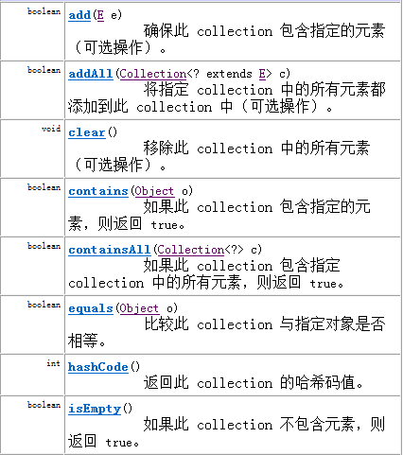
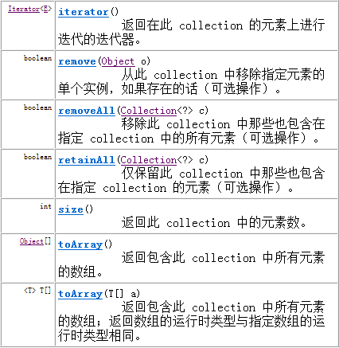
Collection 接口方法
集合与数组间转换操作

Slide 12
9-3 Iterator迭代器接口

Slide 13
使用 Iterator 接口遍历集合元素
Iterator对象称为迭代器(设计模式的一种)，主要用于遍历 Collection 集合中的元素。
所有实现了Collection接口的集合类都有一个iterator()方法，用以返回一个实现了Iterator接口的对象。
Iterator 仅用于遍历集合，Iterator 本身并不提供承装对象的能力。如果需要创建 Iterator 对象，则必须有一个被迭代的集合。

Slide 14
Iterator iterator = coll.iterator();
iterator
iterator.next()
123
AA
new Date()
1
2
new Customer()
//hasNext():判断是否还有下一个元素
while(iterator.hasNext()){
//next():①指针下移 ②将下移以后集合位置上的元素返回
System.out.println(iterator.next());
}
迭代器的执行原理

Slide 15
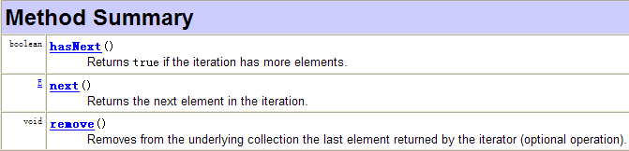

Iterator接口的方法
在调用it.next()方法之前必须要调用it.hasNext()进行检测。若不调用，且下一条记录无效，直接调用it.next()会抛出NoSuchElementException异常。

Slide 16

使用 foreach 循环遍历集合元素
Java 5.0 提供了 foreach 循环迭代访问 Collection
要遍历的元素类型
遍历后元素名称
要遍历的元素名称

Slide 17
练习：判断输出结果为何？
public class TestFor {
public static void main(String[] args){
String[] str = new String[5];
for(String myStr : str){
myStr = "atguigu";
System.out.println(myStr);
}
for(int i = 0;i < str.length;i++){
System.out.println(str[i]);
}
}
}

Slide 18
9-4 Collection子接口之一：
List 接口

Slide 19
List接口
Java中数组用来存储数据的局限性
List集合类中元素有序、且可重复，集合中的每个元素都有其对应的顺序索引。
List容器中的元素都对应一个整数型的序号记载其在容器中的位置，可以根据序号存取容器中的元素。
JDK API中List接口的实现类常用的有：ArrayList、LinkedList和Vector。

Slide 20
List接口
List 集合里添加了一些根据索引来操作集合元素的方法
void add(int index, Object ele):在index位置插入ele元素
boolean addAll(int index, Collection eles):从index位置开始将eles中的所有元素添加进来
Object get(int index):获取指定index位置的元素
int indexOf(Object obj):返回obj在集合中首次出现的位置
int lastIndexOf(Object obj):返回obj在当前集合中末次出现的位置
Object remove(int index):移除指定index位置的元素，并返回此元素
Object set(int index, Object ele):设置指定index位置的元素为ele
List subList(int fromIndex, int toIndex):返回从fromIndex到toIndex位置的子集合

Slide 21
List实现类之一：ArrayList
ArrayList 是 List 接口的典型实现类、主要实现类
本质上，ArrayList是对象引用的一个”变长”数组
ArrayList 是线程不安全的，而 Vector 是线程安全的，即使为保证 List 集合线程安全，也不推荐使用Vector
Arrays.asList(…) 方法返回的 List 集合既不是 ArrayList 实例，也不是 Vector 实例。 Arrays.asList(…) 返回值是一个固定长度的 List 集合

Slide 22
【面试题】
public static void main(String[] args) {
List<Integer> list = new ArrayList<Integer>();
list.add(1);
list.add(2);//add(Object obj)
list.add(3);
updateList(list);
System.out.println(list);//
}
private static void updateList(List<Integer> list) {
list.remove(new Integer(2));
//list.remove(2);
}

Slide 23
List实现类之二：LinkedList
对于频繁的插入或删除元素的操作，建议使用LinkedList类，效率较高
新增方法：
void addFirst(Object obj)
void addLast(Object obj)
Object getFirst()
Object getLast()
Object removeFirst()
Object removeLast()

Slide 24
List 实现类之三：Vector
Vector 是一个古老的集合，JDK1.0就有了。大多数操作与ArrayList相同，区别之处在于Vector是线程安全的。
在各种list中，最好把ArrayList作为缺省选择。当插入、删除频繁时，使用LinkedList；Vector总是比ArrayList慢，所以尽量避免使用。
新增方法：
void addElement(Object obj)
void insertElementAt(Object obj,int index)
void setElementAt(Object obj,int index)
void removeElement(Object obj)
void removeAllElements()

Slide 25
练习
一、创建ArrayList实例化对象，添加10个以上的元素，在2号位插入一个元素，获得5号位元素，删除6号位元素，修改7号位的元素；
最后遍历集合

Slide 26
二、使用List的实现类添加三本图书，并遍历，打印如下效果
名称：xx 价格：xx 作者：xx
名称：xx 价格：xx 作者：xx
并要求按价格排序

Slide 27
数组结构：ArrayList
0
1
2
3
4
5
6
7
John | Lucy | Lily | Jack | Mary | Tom | Jully | monty
John | Lucy | Lily | Jack
Mary
Tom
Jully
monty
菲菲

Slide 28
链表结构：LinkedList
first
john
lucy
lily
tom
jack
last

Slide 29
9-5 Collection子接口之二：
Set 接口

Slide 30
Set 接口
Set接口是Collection的子接口，set接口没有提供额外的方法
Set 集合不允许包含相同的元素，如果试把两个相同的元素加入同一个 Set 集合中，则添加操作失败。
Set 判断两个对象是否相同不是使用 == 运算符，而是根据 equals 方法

Slide 31
Set实现类之一：HashSet
HashSet 是 Set 接口的典型实现，大多数时候使用 Set 集合时都使用这个实现类。
HashSet 按 Hash 算法来存储集合中的元素，因此具有很好的存取和查找性能。
HashSet 具有以下特点：
不能保证元素的排列顺序
HashSet 不是线程安全的
集合元素可以是 null
当向 HashSet 集合中存入一个元素时，HashSet 会调用该对象的 hashCode() 方法来得到该对象的 hashCode 值，然后根据 hashCode 值决定该对象在 HashSet 中的存储位置。
HashSet 集合判断两个元素相等的标准：两个对象通过 hashCode() 方法比较相等，并且两个对象的 equals() 方法返回值也相等。

Slide 32
hashCode() 方法
如果两个元素的 equals() 方法返回 true，但它们的 hashCode() 返回值不相等，hashSet 将会把它们存储在不同的位置，但依然可以添加成功。
对于存放在Set容器中的对象，对应的类一定要重写equals()和hashCode(Object obj)方法，以实现对象相等规则。
重写 hashCode() 方法的基本原则
在程序运行时，同一个对象多次调用 hashCode() 方法应该返回相同的值
当两个对象的 equals() 方法比较返回 true 时，这两个对象的 hashCode() 方法的返回值也应相等
对象中用作 equals() 方法比较的 Field，都应该用来计算 hashCode 值

Slide 33
equals()的重写
以自定义的Customer类为例，何时需要重写equals()？
当一个类有自己特有的“逻辑相等”概念,当改写equals()的时候，总是要改写hashCode()，根据一个类的equals方法（改写后），两个截然不同的实例有可能在逻辑上是相等的，但是，根据Object.hashCode()方法，它们仅仅是两个对象。
因此，违反了“相等的对象必须具有相等的散列码”。
结论：复写equals方法的时候一般都需要同时复写hashCode方法。

Slide 34
Eclipse工具里equals()的重写
以eclipse为例，直接鼠标右键即可复写equals和hashCode。
问题：为什么用eclipse复写hashCode方法，有31这个数字？
选择系数的时候要选择尽量大的系数。因为如果计算出来的hash地址越大，所谓的“冲突”就越少，查找起来效率也会提高。（减少冲突）
并且31只占用5bits,相乘造成数据溢出的概率较小。
31可以 由i*31== (i<<5)-1来表示,现在很多虚拟机里面都有做相关优化.（提高算法效率）
31是一个素数，素数作用就是如果我用一个数字来乘以这个素数，那么最终的出来的结果只能被素数本身和被乘数还有1来整除！。(减少冲突)

Slide 35
Set实现类之二：LinkedHashSet
LinkedHashSet 是 HashSet 的子类
LinkedHashSet 根据元素的 hashCode 值来决定元素的存储位置，但它同时使用链表维护元素的次序，这使得元素看起来是以插入顺序保存的。
LinkedHashSet插入性能略低于 HashSet，但在迭代访问 Set 里的全部元素时有很好的性能。
LinkedHashSet 不允许集合元素重复。

Slide 36
Set set = new LinkedHashSet();
set.add(new String("AA"));
set.add(456);
set.add(456);
set.add(new Customer("刘德华",1001));
set.add(123);
 | 123 | null
 | 456
null | AA
 | 刘
LinkedHashSet

Slide 37
HashSet的练习
定义一个Employee类，
该类包含：private成员变量name,age,birthday，其中 birthday 为 MyDate类的对象；
并为每一个属性定义 getter, setter 方法；
并重写 toString 方法输出 name, age, birthday
认为 name和birthday一样的为同一个员工

Slide 38
Set实现类之三：TreeSet
TreeSet 是 SortedSet 接口的实现类，TreeSet 可以确保集合元素处于排序状态。
Comparator comparator()
Object first()
Object last()
Object lower(Object e)
Object higher(Object e)
SortedSet subSet(fromElement, toElement)
SortedSet headSet(toElement)
SortedSet tailSet(fromElement)
TreeSet 两种排序方法：自然排序和定制排序。默认情况下，TreeSet 采用自然排序。

Slide 39
排 序——自然排序
自然排序：TreeSet 会调用集合元素的 compareTo(Object obj) 方法来比较元素之间的大小关系，然后将集合元素按升序排列
如果试图把一个对象添加到 TreeSet 时，则该对象的类必须实现 Comparable 接口。
实现 Comparable 的类必须实现 compareTo(Object obj) 方法，两个对象即通过 compareTo(Object obj) 方法的返回值来比较大小。
Comparable 的典型实现：
BigDecimal、BigInteger 以及所有的数值型对应的包装类：按它们对应的数值大小进行比较
Character：按字符的 unicode值来进行比较
Boolean：true 对应的包装类实例大于 false 对应的包装类实例
String：按字符串中字符的 unicode 值进行比较
Date、Calendar：后边的时间、日期比前面的时间、日期大
Notes:
Unicode 是基于通用字符集（Universal Character Set）的标准来发展，并且同时也以书本的形式（The Unicode Standard，目前第五版由Addison-Wesley Professional出版 unicode
，ISBN-10: 0321480910）对外发表。
2006年7月的最新版本的 Unicode 是5.0版本。 2005年3月31日推出的Unicode 4.1.0 。另外，5.0 Beta于2005年12月12日推出，5.2版本（unicode standard）于2009年10月1日正式推出，以供各会员评价。
目前Unicode标准，6.1版已发布（2012年1月31日）。在unicode联盟网站上可以查看完整的6.1的核心规范。
Unicode定义了大到足以代表人类所有可读字符的字符集。
Java语言就用到了Unicode编码，从而实现了该语言的国际通用性。

Slide 40
排 序——自然排序
向 TreeSet 中添加元素时，只有第一个元素无须比较compareTo()方法，后面添加的所有元素都会调用compareTo()方法进行比较。
因为只有相同类的两个实例才会比较大小，所以向 TreeSet 中添加的应该是同一个类的对象
对于 TreeSet 集合而言，它判断两个对象是否相等的唯一标准是：两个对象通过 compareTo(Object obj) 方法比较返回值
当需要把一个对象放入 TreeSet 中，重写该对象对应的 equals() 方法时，应保证该方法与 compareTo(Object obj) 方法有一致的结果：如果两个对象通过 equals() 方法比较返回 true，则通过 compareTo(Object obj) 方法比较应返回 0

Slide 41
排 序——定制排序
TreeSet的自然排序是根据集合元素的大小，进行元素升序排列。如果需要定制排序，比如降序排列，可通过Comparator接口的帮助。需要重写compare(T o1,T o2)方法。
利用int compare(T o1,T o2)方法，比较o1和o2的大小：如果方法返回正整数，则表示o1大于o2；如果返回0，表示相等；返回负整数，表示o1小于o2。
要实现定制排序，需要将实现Comparator接口的实例作为形参传递给TreeSet的构造器。
此时，仍然只能向TreeSet中添加类型相同的对象。否则发生ClassCastException异常。
使用定制排序判断两个元素相等的标准是：通过Comparator比较两个元素返回了0。

Slide 42
1. 定义一个Employee类，
该类包含：private成员变量name,age,birthday，其中 birthday 为 MyDate 类的对象；
并为每一个属性定义 getter, setter 方法；
并重写 toString 方法输出 name, age, birthday
MyDate类包含:
private成员变量month,day,year；并为每一个属性定义 getter, setter 方法；
创建该类的 5 个对象，并把这些对象放入 TreeSet 集合中，对集合中的元素进行排序，并遍历输出：
1). 使Employee实现Comparable 接口，并按 name 排序

Slide 43
【面试题】
HashSet set = new HashSet();
Person p1 = new Person(1001,"AA");
Person p2 = new Person(1002,"BB");
set.add(p1);
set.add(p2);
p1.name = "CC";
set.remove(p1);
System.out.println(set);
set.add(new Person(1001,"CC"));
System.out.println(set);
set.add(new Person(1001,"AA"));
System.out.println(set);
其中Person类中重写了hashCode()和equal()方法

Slide 44
9-6 Map接口

Slide 45
Map接口
y=f(x)
(x1,y1) (x2,y2),…
Map与Collection并列存在。用于保存具有映射关系的数据:Key-Value
Map 中的 key 和 value 都可以是任何引用类型的数据
Map 中的 key 用Set来存放，不允许重复，即同一个 Map 对象所对应的类，须重写hashCode()和equals()方法
常用String类作为Map的“键”
key 和 value 之间存在单向一对一关系，即通过指定的 key 总能找到唯一的、确定的 value

Slide 46
Map接口
Map
Hashtable
HashMap
SortedMap
Properties
LinkedHashMap
TreeMap
Map体系的继承树

Slide 47
AA
BB
CC
DD
90
90
56
78
4个Entry
Set
Set
KeySet
Collection
Values

Slide 48
Map 常用方法
添加、删除操作：
Object put(Object key,Object value)
Object remove(Object key)
void putAll(Map t)
void clear()
元视图操作的方法：
Set keySet()
Collection values()
Set entrySet()
元素查询的操作：
Object get(Object key)
boolean containsKey(Object key)
boolean containsValue(Object value)
int size()
boolean isEmpty()
boolean equals(Object obj)

Slide 49
Map实现类之一：HashMap
Map接口的常用实现类：HashMap、TreeMap和Properties。
HashMap是 Map 接口使用频率最高的实现类。
允许使用null键和null值，与HashSet一样，不保证映射的顺序。
HashMap 判断两个 key 相等的标准是：两个 key 通过 equals() 方法返回 true，hashCode 值也相等。
HashMap 判断两个 value相等的标准是：两个 value 通过 equals() 方法返回 true。

Slide 50
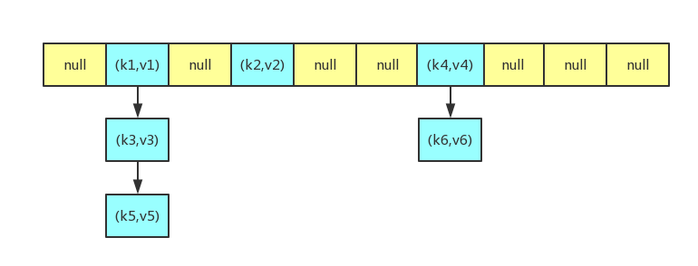

Slide 51
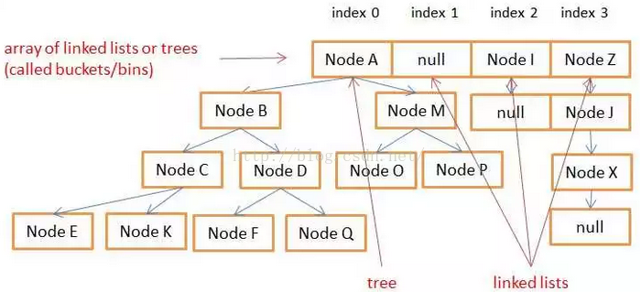
HashMap的存储结构
JDK 7及以前版本：HashMap是数组+链表结构(即为链地址法)
JDK 8版本发布以后：HashMap是数组+链表+红黑树实现。

Slide 52
Map实现类之二：LinkedHashMap
LinkedHashMap 是 HashMap 的子类
与LinkedHashSet类似，LinkedHashMap 可以维护 Map 的迭代顺序：迭代顺序与 Key-Value 对的插入顺序一致

Slide 53
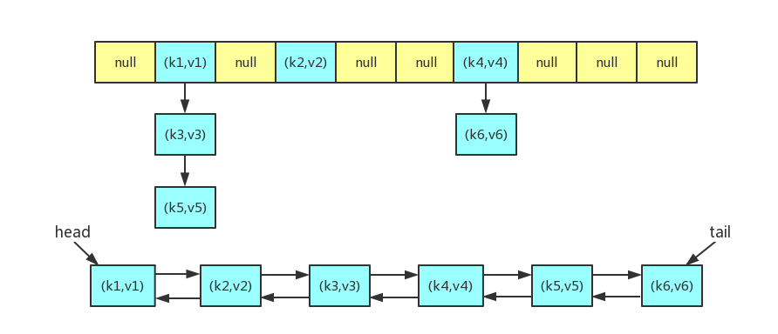

Slide 54
练习
使用HashMap添加几个员工对象，要求键：员工
值：员工工资
并遍历显示工资>18000的员工
员工类：姓名、工资、编号
要求：姓名和编号一样的员工为同一个员工！！

Slide 55
练习
使用TreeMap添加几个员工对象，要求键：员工
值：员工工资
按工资从小到大，显示所有员工
员工类：姓名、工资、编号
要求：姓名和编号一样的员工为同一个员工！！

Slide 56
Map实现类之三：TreeMap
TreeMap存储 Key-Value 对时，需要根据 key-value 对进行排序。TreeMap 可以保证所有的 Key-Value 对处于有序状态。
TreeMap 的 Key 的排序：
自然排序：TreeMap 的所有的 Key 必须实现 Comparable 接口，而且所有的 Key 应该是同一个类的对象，否则将会抛出 ClasssCastException
定制排序：创建 TreeMap 时，传入一个 Comparator 对象，该对象负责对 TreeMap 中的所有 key 进行排序。此时不需要 Map 的 Key 实现 Comparable 接口

Slide 57
Map实现类之三：TreeMap
TreeMap判断两个key相等的标准：两个key通过compareTo()方法或者compare()方法返回0。
若使用自定义类作为TreeMap的key，所属类需要重写equals()和hashCode()方法，且equals()方法返回true时，compareTo()方法应返回0。

Slide 58
Map实现类之四：Hashtable
Hashtable是个古老的 Map 实现类，线程安全。
与HashMap不同，Hashtable 不允许使用 null 作为 key 和 value
与HashMap一样，Hashtable 也不能保证其中 Key-Value 对的顺序
Hashtable判断两个key相等、两个value相等的标准，与hashMap一致。

Slide 59
Map实现类之五：Properties
Properties 类是 Hashtable 的子类，该对象用于处理属性文件
由于属性文件里的 key、value 都是字符串类型，所以 Properties 里的 key 和 value 都是字符串类型
存取数据时，建议使用setProperty(String key,String value)方法和getProperty(String key)方法

Slide 60
Map实现类之五：Properties
Properties pros = new Properties();
pros.load(new FileInputStream("jdbc.properties"));
String user = pros.getProperty("user");
System.out.println(user);

Slide 61
9-7 Collections工具类

Slide 62
操作集合的工具类：Collections
操作数组的工具类：Arrays
Collections 是一个操作 Set、List 和 Map 等集合的工具类
Collections 中提供了一系列静态的方法对集合元素进行排序、查询和修改等操作，还提供了对集合对象设置不可变、对集合对象实现同步控制等方法
排序操作：（均为static方法）
reverse(List)：反转 List 中元素的顺序
shuffle(List)：对 List 集合元素进行随机排序
sort(List)：根据元素的自然顺序对指定 List 集合元素按升序排序
sort(List，Comparator)：根据指定的 Comparator 产生的顺序对 List 集合元素进行排序
swap(List，int， int)：将指定 list 集合中的 i 处元素和 j 处元素进行交换

Slide 63
查找、替换
操作集合的工具类：Collections
Object max(Collection)：根据元素的自然顺序，返回给定集合中的最大元素
Object max(Collection，Comparator)：根据 Comparator 指定的顺序，返回给定集合中的最大元素
Object min(Collection)
Object min(Collection，Comparator)
int frequency(Collection，Object)：返回指定集合中指定元素的出现次数
void copy(List dest,List src)：将src中的内容复制到dest中
boolean replaceAll(List list，Object oldVal，Object newVal)：使用新值替换 List 对象的所有旧值

Slide 64
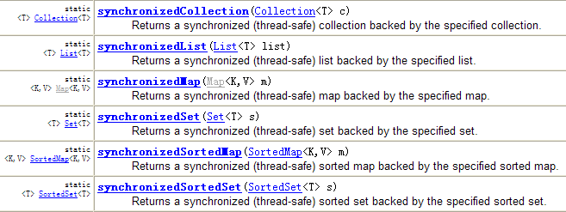
同步控制
Collections 类中提供了多个 synchronizedXxx() 方法，该方法可使将指定集合包装成线程同步的集合，从而可以解决多线程并发访问集合时的线程安全问题

Slide 65

补充：Enumeration
Enumeration 接口是 Iterator 迭代器的 “古老版本”
Enumeration stringEnum = new StringTokenizer("a-b*c-d-e-g", "-");
while(stringEnum.hasMoreElements()){
Object obj = stringEnum.nextElement();
System.out.println(obj);
}

Slide 66
练 习
4. 对一个java源文件中的关键字进行计数。
提示：java源文件中的每一个单词，需要确定该单词是否是一个关键字。为了高效处理这个问题，将所有的关键字保存在一个HashSet中。用contains()来测试。
File file = new File("Test.java");
Scanner scanner = new Scanner(file);
while(scanner.hasNext()){
String word = scanner.next();
System.out.println(word);
}

Slide 67
练 习
1.请把学生名与考试分数录入到Map中，并且循环遍历

Slide 68
练 习
1.将10个随机数保存到List中，并按倒序、从大到小的顺序显示出来
2.请把学生名与考试分数录入到集合中，并按分数显示前三名成绩学员的名字。

Slide 69


